Slide 1


French
School Life
Year One
French | Year 5 | School Life | Where Are The Objects? | Lesson 2

Slide 2
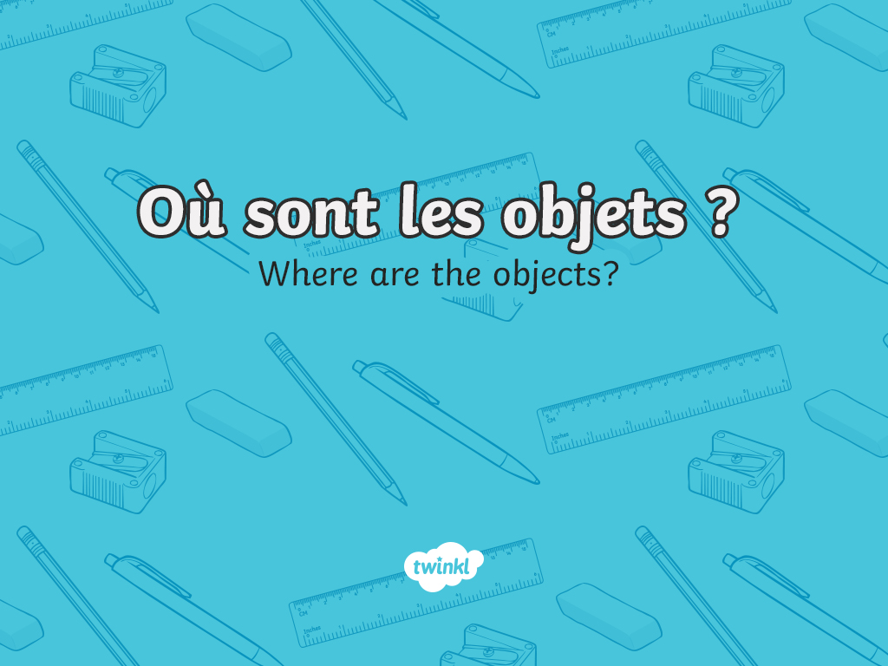

Slide 3
Aim
I can show that I understand the meaning of a sentence by saying whether it is true or false.
Success Criteria
I can read a sentence stating whether an object is au-dessus or sous and say whether it is true or false.
I can read a sentence stating whether an object is à droite or à gauche and say whether it is true or false.

Slide 4



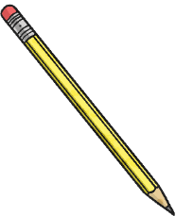

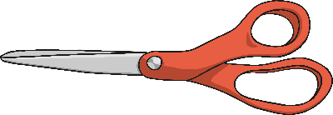



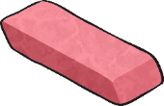

Les objets dans une trousse
Click play buttons throughout to hear phrases and words.
le crayon
le stylo
le crayon de couleur
les ciseaux
le taille-crayon
la gomme
la règle
la colle

Slide 5
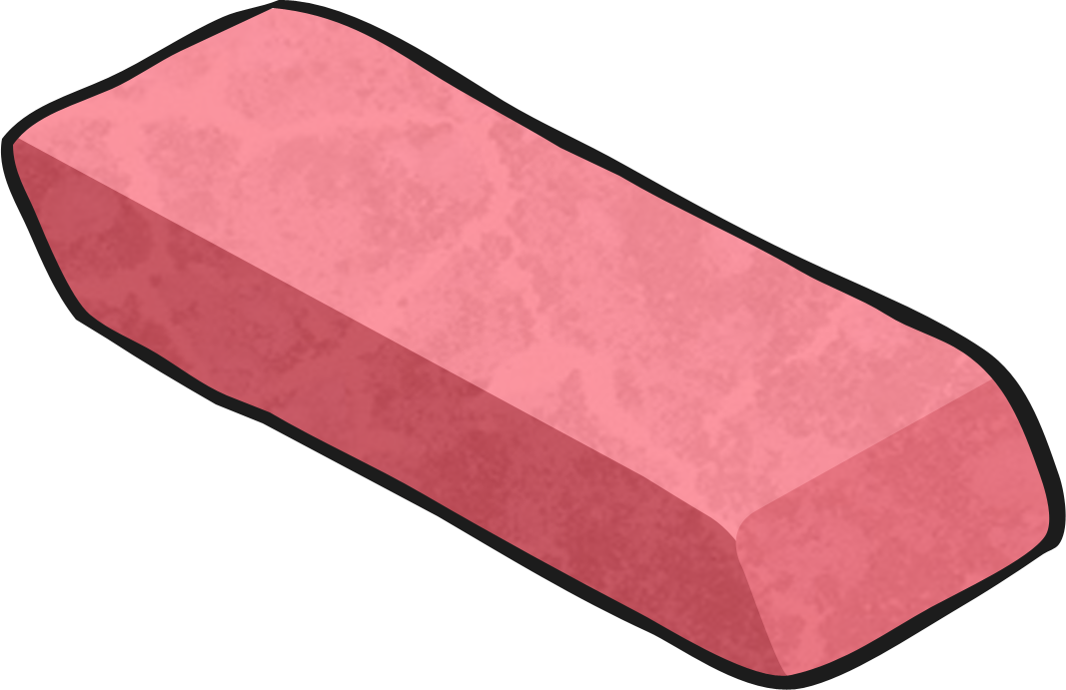
Qu’est-ce que c’est ?
la gomme

Slide 6

Qu’est-ce que c’est ?
le crayon de couleur

Slide 7

Qu’est-ce que c’est ?
le crayon

Slide 8
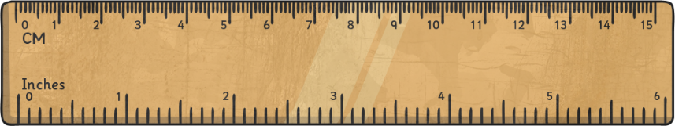
Qu’est-ce que c’est ?
la règle

Slide 9

Qu’est-ce que c’est ?
le taille-crayon

Slide 10

Qu’est-ce que c’est ?
la colle

Slide 11

Qu’est-ce que c’est ?
le stylo

Slide 12

Qu’est-ce que c’est ?
les ciseaux

Slide 13


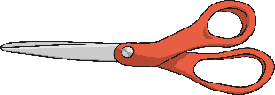





Au-dessus ou sous ?
Above or Below?
le taille-crayon
les ciseaux
le crayon
le stylo
le crayon de couleur
la gomme
la colle
la règle
Le stylo est au-dessus de la règle.
La colle est sous le taille-crayon.

Slide 14

Vrai ou faux?
au-dessus
sous
le taille-crayon
les ciseaux
le crayon
le stylo
le crayon de couleur
la gomme
la colle
la règle
Le crayon est sous la gomme.
Faux

Slide 15
Vrai ou faux?
au-dessus
sous
le taille-crayon
les ciseaux
le crayon
le stylo
le crayon de couleur
la gomme
la colle
la règle
Le stylo est au dessus de la règle.
Vrai

Slide 16
Vrai ou faux?
au-dessus
sous
le taille-crayon
les ciseaux
le crayon
le stylo
le crayon de couleur
la gomme
la colle
la règle
La colle est sous le taille-crayon.
Vrai

Slide 17
Vrai ou faux?
au-dessus
sous
le taille-crayon
les ciseaux
le crayon
le stylo
le crayon de couleur
la gomme
la colle
la règle
Les ciseaux sont sous le crayon de couleur.
Faux

Slide 18
À droite ou à gauche ?
To the Right or To The Left?
le taille-crayon
les ciseaux
le crayon
le stylo
le crayon de couleur
la gomme
la colle
la règle
Le stylo est à droite des ciseaux.
La colle est à gauche du crayon de couleur.

Slide 19
Vrai ou faux ?
à droite
le taille-crayon
à gauche
les ciseaux
le crayon
le stylo
le crayon de couleur
la gomme
la colle
la règle
Les ciseaux sont à droite du taille-crayon.
Vrai

Slide 20
Vrai ou faux ?
à droite
le taille-crayon
à gauche
les ciseaux
le crayon
le stylo
le crayon de couleur
la gomme
la colle
la règle
La colle est à gauche du crayon de couleur.
Vrai

Slide 21
Vrai ou faux ?
à droite
le taille-crayon
à gauche
les ciseaux
le crayon
le stylo
le crayon de couleur
la gomme
la colle
la règle
La colle est à gauche de la gomme.
Faux

Slide 22
Vrai ou faux ?
à droite
le taille-crayon
à gauche
les ciseaux
le crayon
le stylo
le crayon de couleur
la gomme
la colle
la règle
La gomme est à gauche de la colle.
Vrai

Slide 23
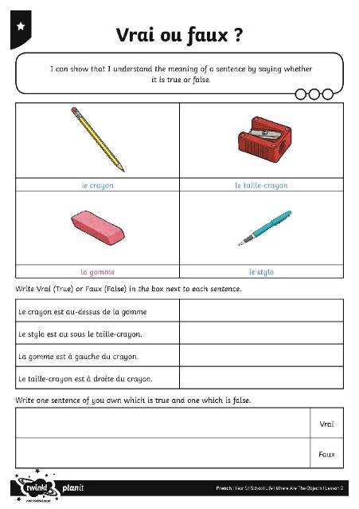
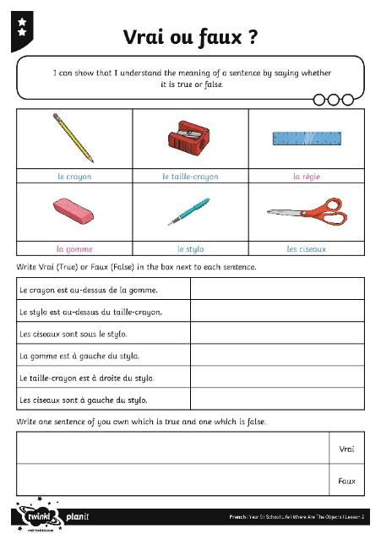
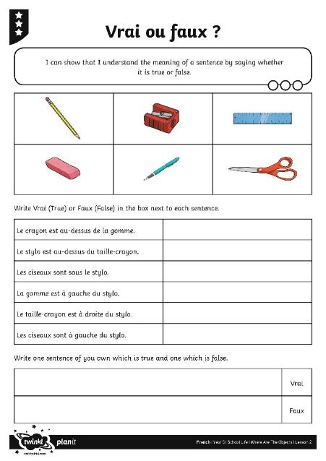
Allez–y !
Off You Go!

Slide 24

Aim
I can show that I understand the meaning of a sentence by saying whether it is true or false.
Success Criteria
I can read a sentence stating whether an object is au-dessus or sous and say whether it is true or false.
I can read a sentence stating whether an object is à droite or à gauche and say whether it is true or false.

Slide 25


